Slide 1


Analisi delle dipendenze e generazione di SBOM per App react Native
ANDREA ISERNIO
andrea.isernio@studio.unibo.it

Slide 2


Idea Iniziale(parte 1)
IDEA INIZIALE :
Analizzare le applicazioni React Native senza accesso al codice sorgente.
APPROCCIO:
Partire direttamente dai file APK e decompilarli per identificare le dipendenze.
STRUMENTI CONSIDERATI:
JADX: Decompilatore per file APK, usato per convertire file .dex in codice leggibile.
He rme s-De c: Interpretazione del bundle React Native (index.android.bundle).

Slide 3

Idea Iniziale(parte 2)
Limitazioni Riscontrate:
Complessità dell'analisi binaria dei file APK.
Necessità di maggiore esperienza e conoscenze avanzate
Tempi di sviluppo più lunghi per ottenere un processo completo e automatizzato
Soluzioni Adottate:
Focus sull’ analisi delle dipendenze tramite i file package.json e yarn.lock.
Utilizzo di progetti pe rsonali e open source
elencati nel dataset.
Processo più rapido e affidabile .

Slide 4
Architettura dello Script
Identificazione delle Dipendenze
Generazione
SBOM e Vulnerability Report
Analisi delle Vulnerabilità
Automazione degli aggiornamenti

Slide 5
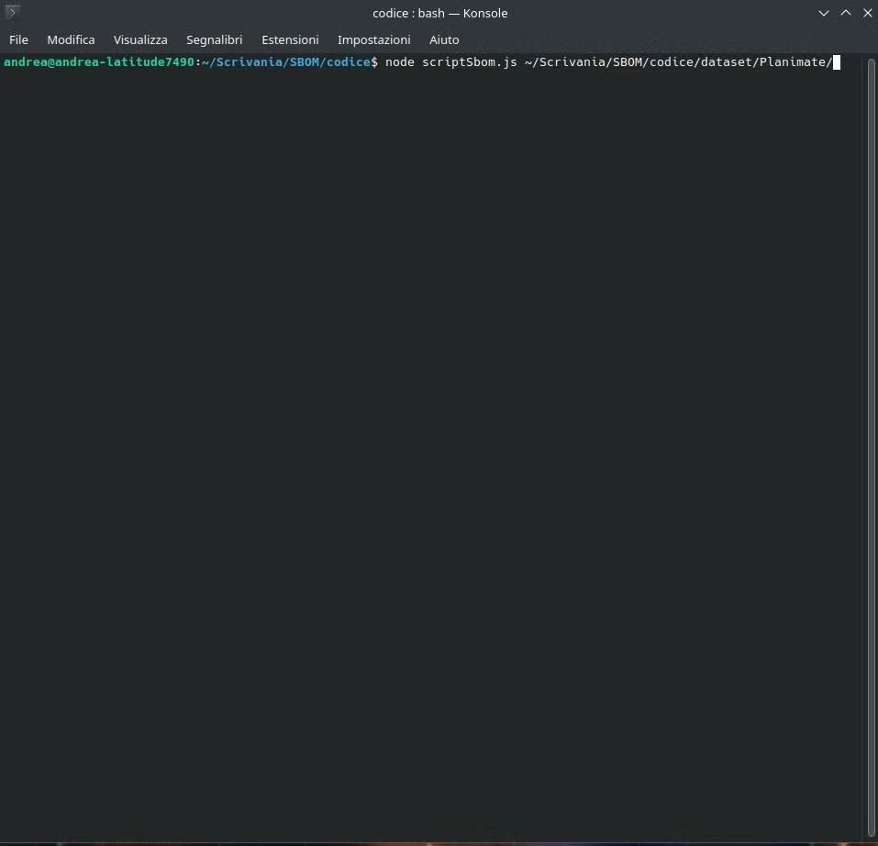
Simulazione Esecuzione 1

Slide 6
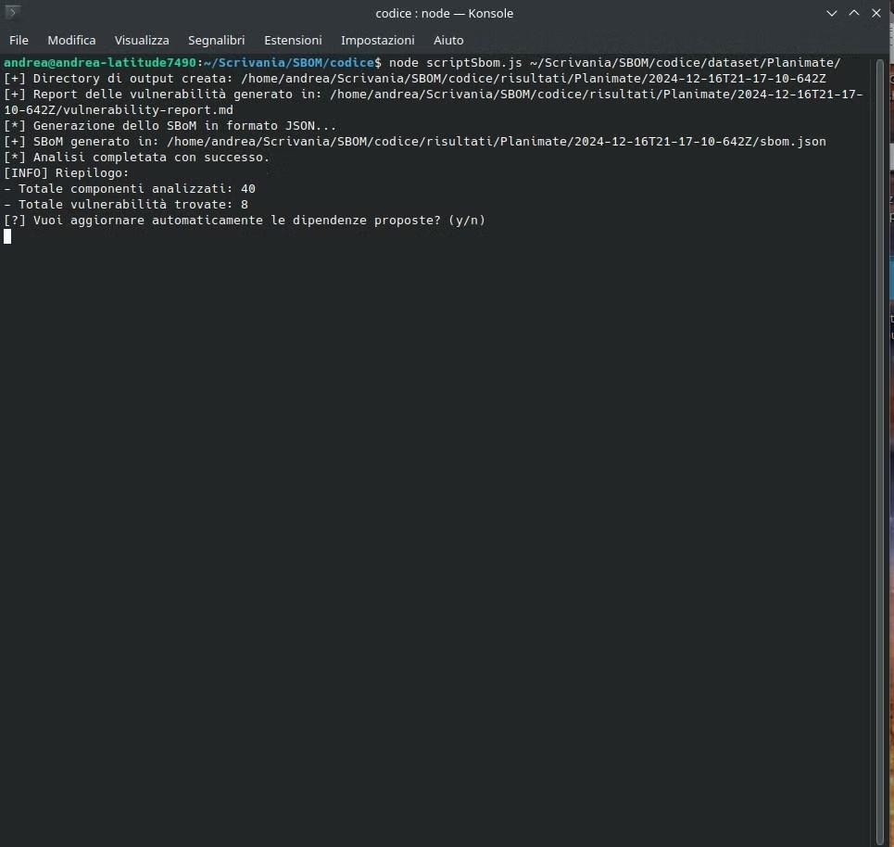
Simulazione Esecuzione 2

Slide 7
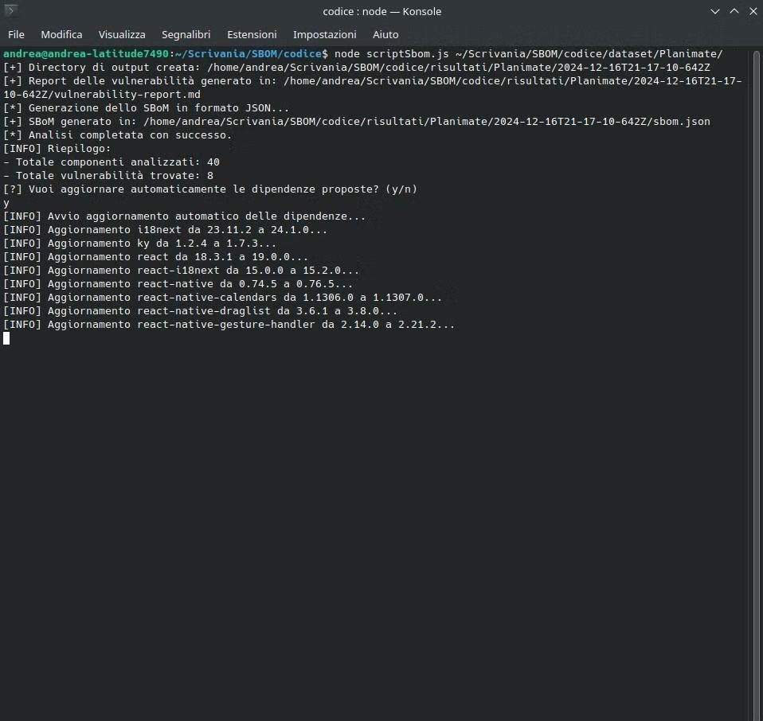
Simulazione Esecuzione 3

Slide 8
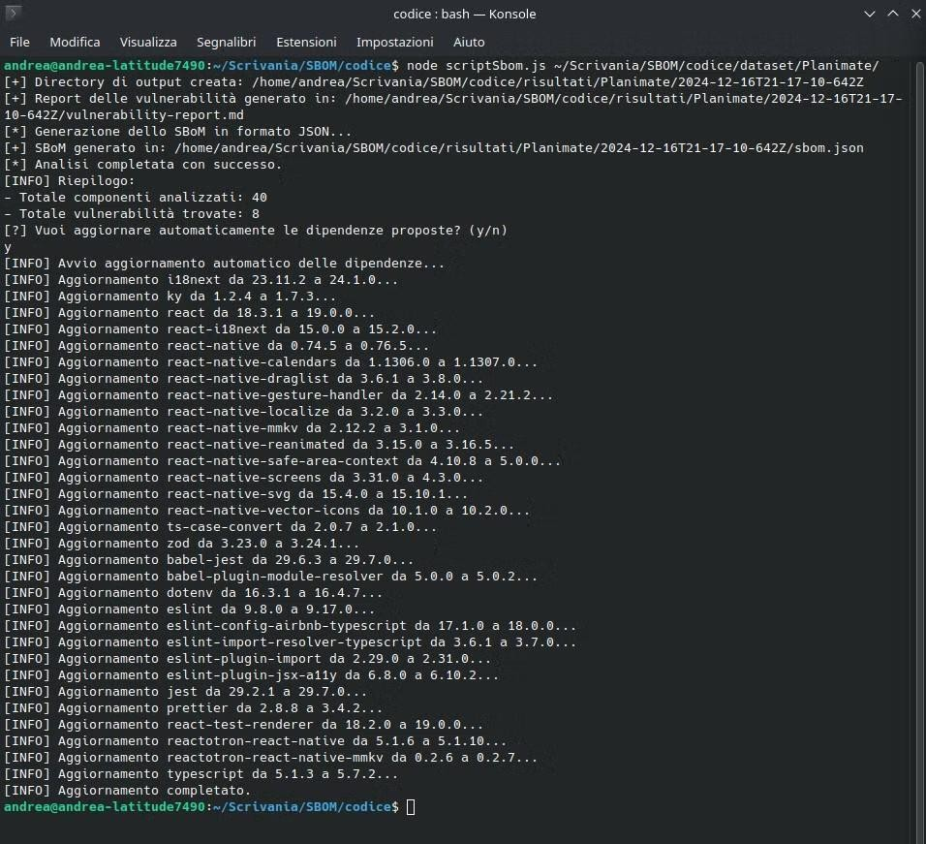
Simulazione Esecuzione 4

Slide 9


PROBLEMI
SOLUZIONI
DIPENDENZE CON VERSIONI NON VALIDE
FILTRI SULLE DIPENDENZE
TEMPI DI RISPOSTA LUNGHI CON GRANDI DATASET
OTTIMIZZAZIONI NELLE CHIAMATE API

Slide 10
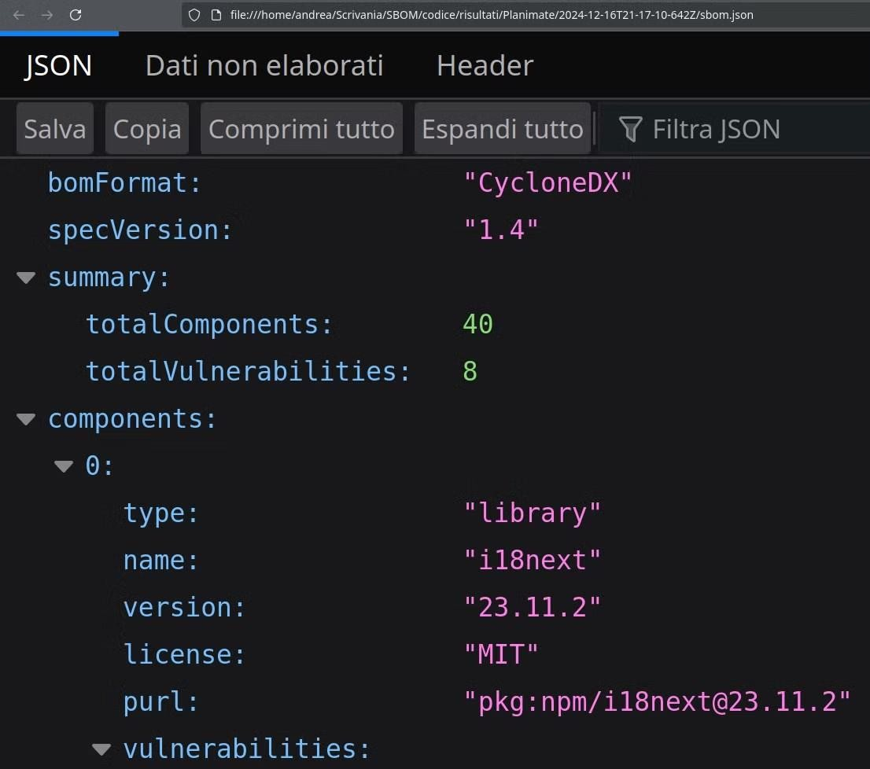
Esempio di Output: SBOM (1)

Slide 11
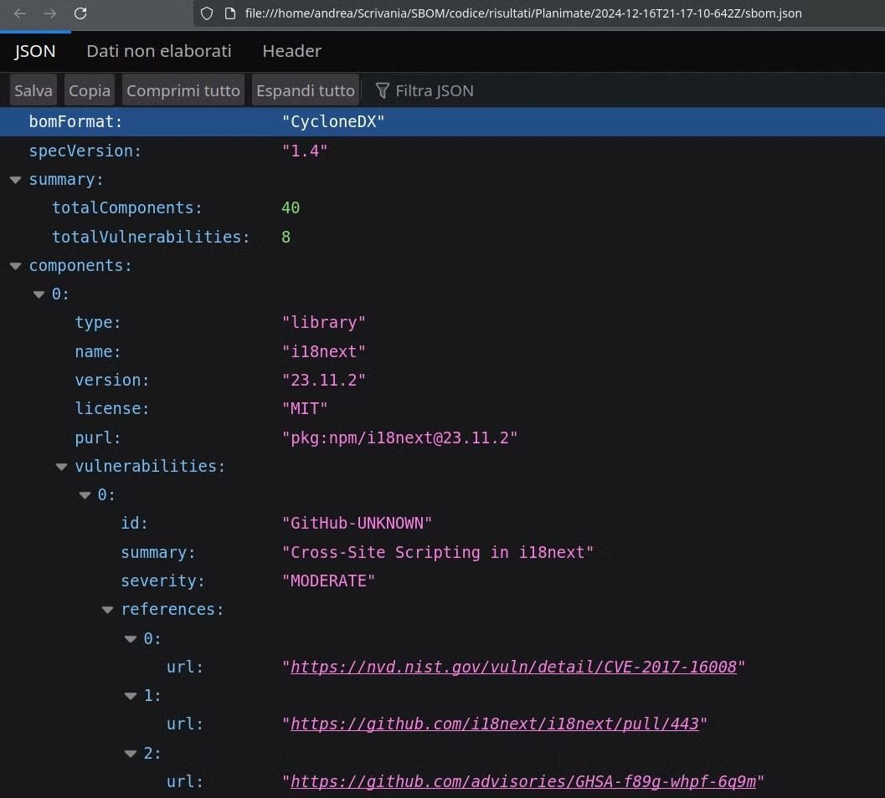
Esempio di Output: SBOM (2)

Slide 12
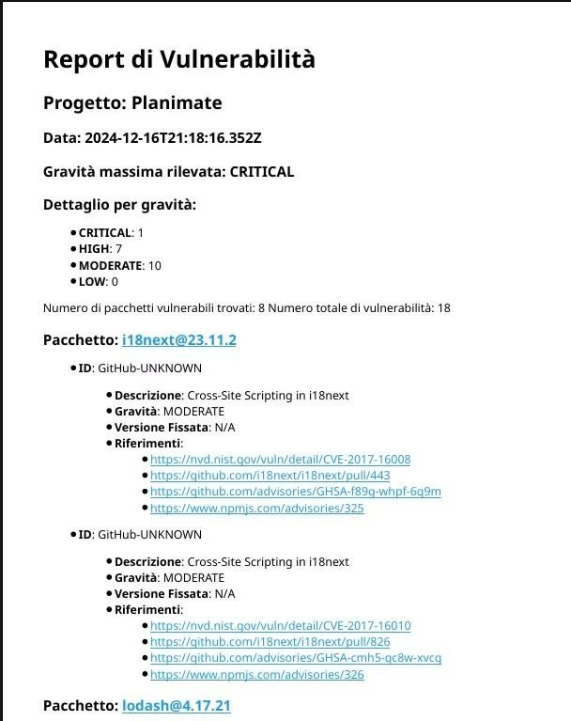
Vulnerability Report

Slide 13
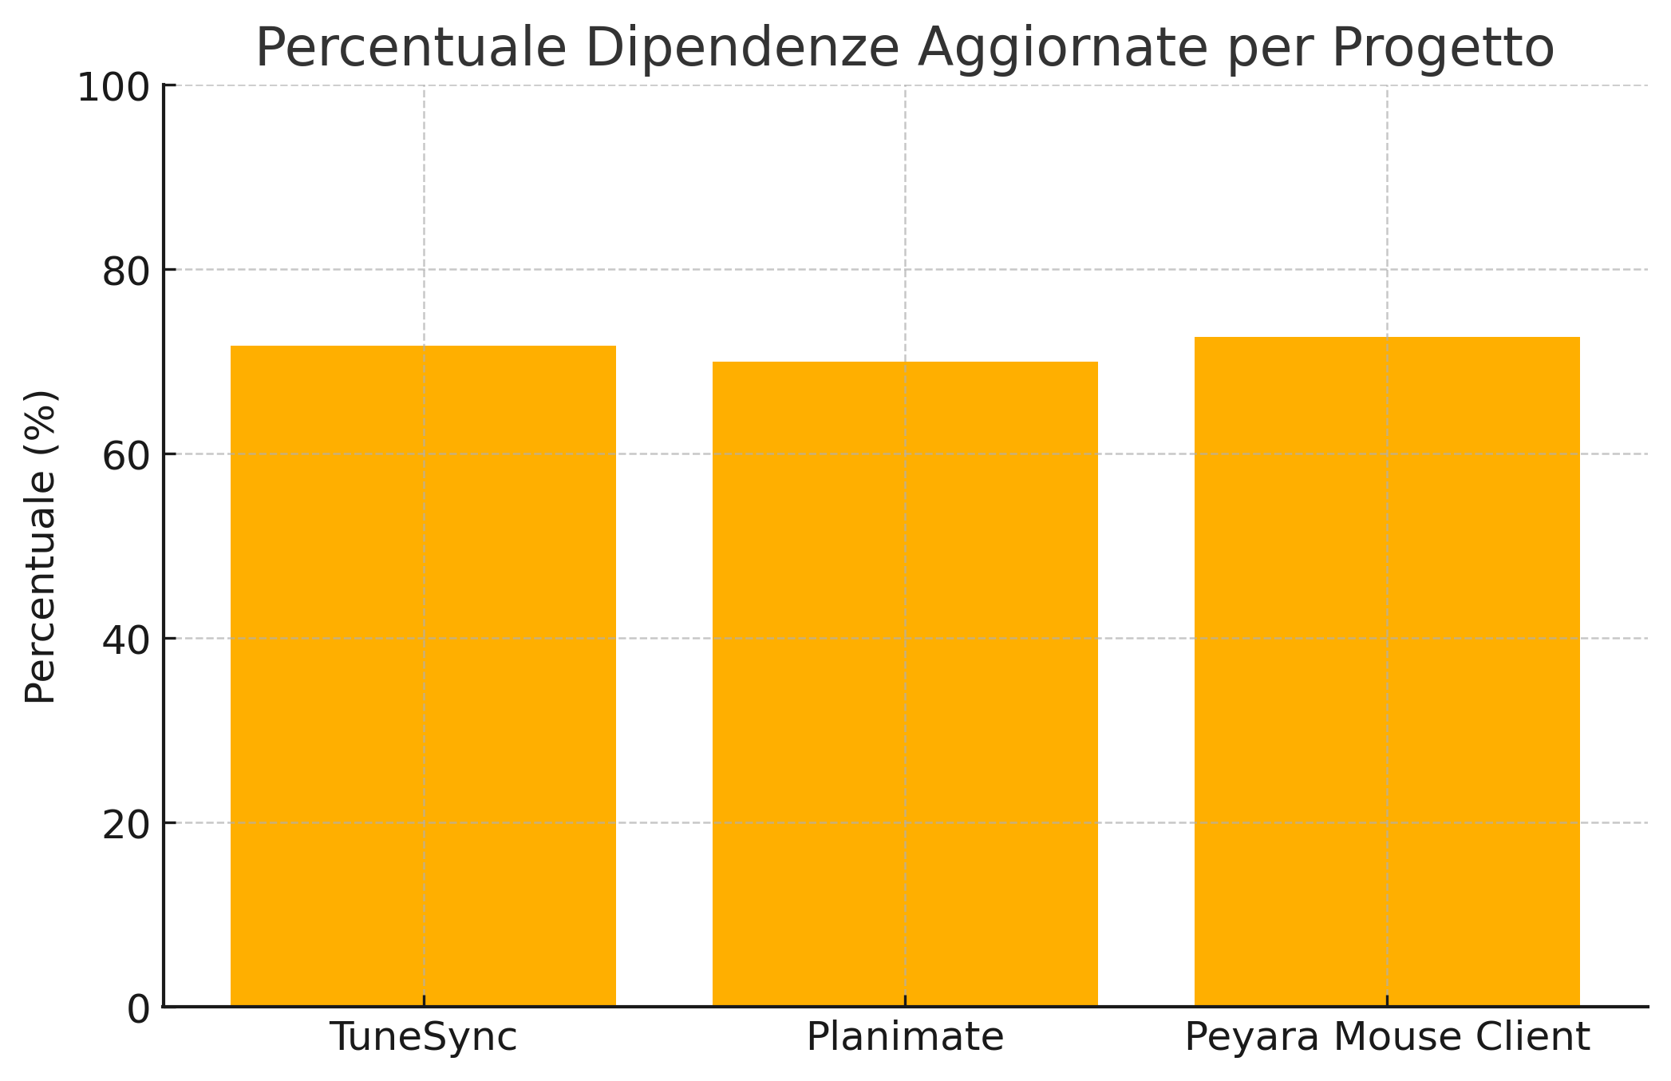
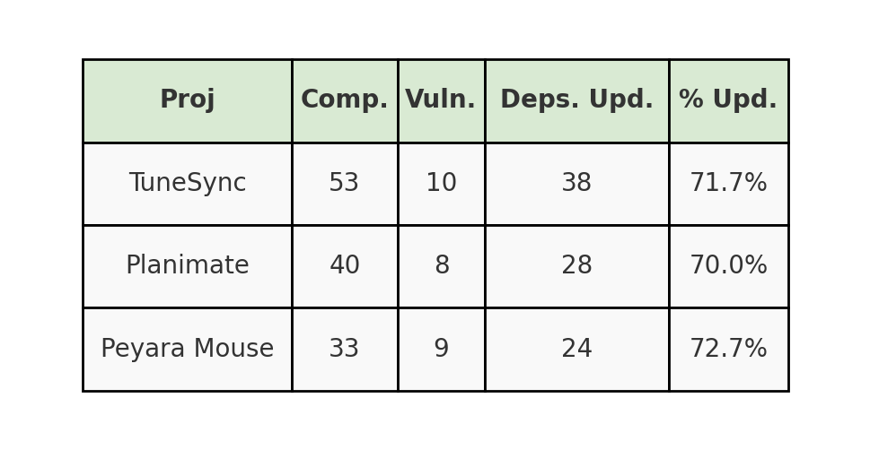
Risultati

Slide 14



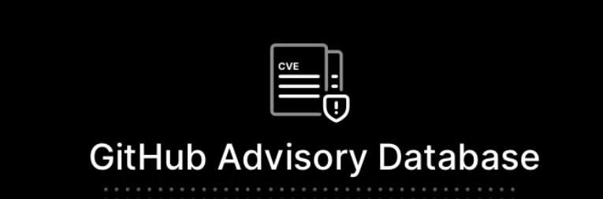
Tecnologie Utilizzate

Slide 15



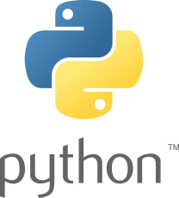
Sviluppi Futuri
Integrazione con altri database di vulnerabilità.
Implementazione di un'interfaccia grafica .
Supporto per altri ecosistemi (Python, Java).

Slide 16
Grazie dell' attenzione !

